Slide 1
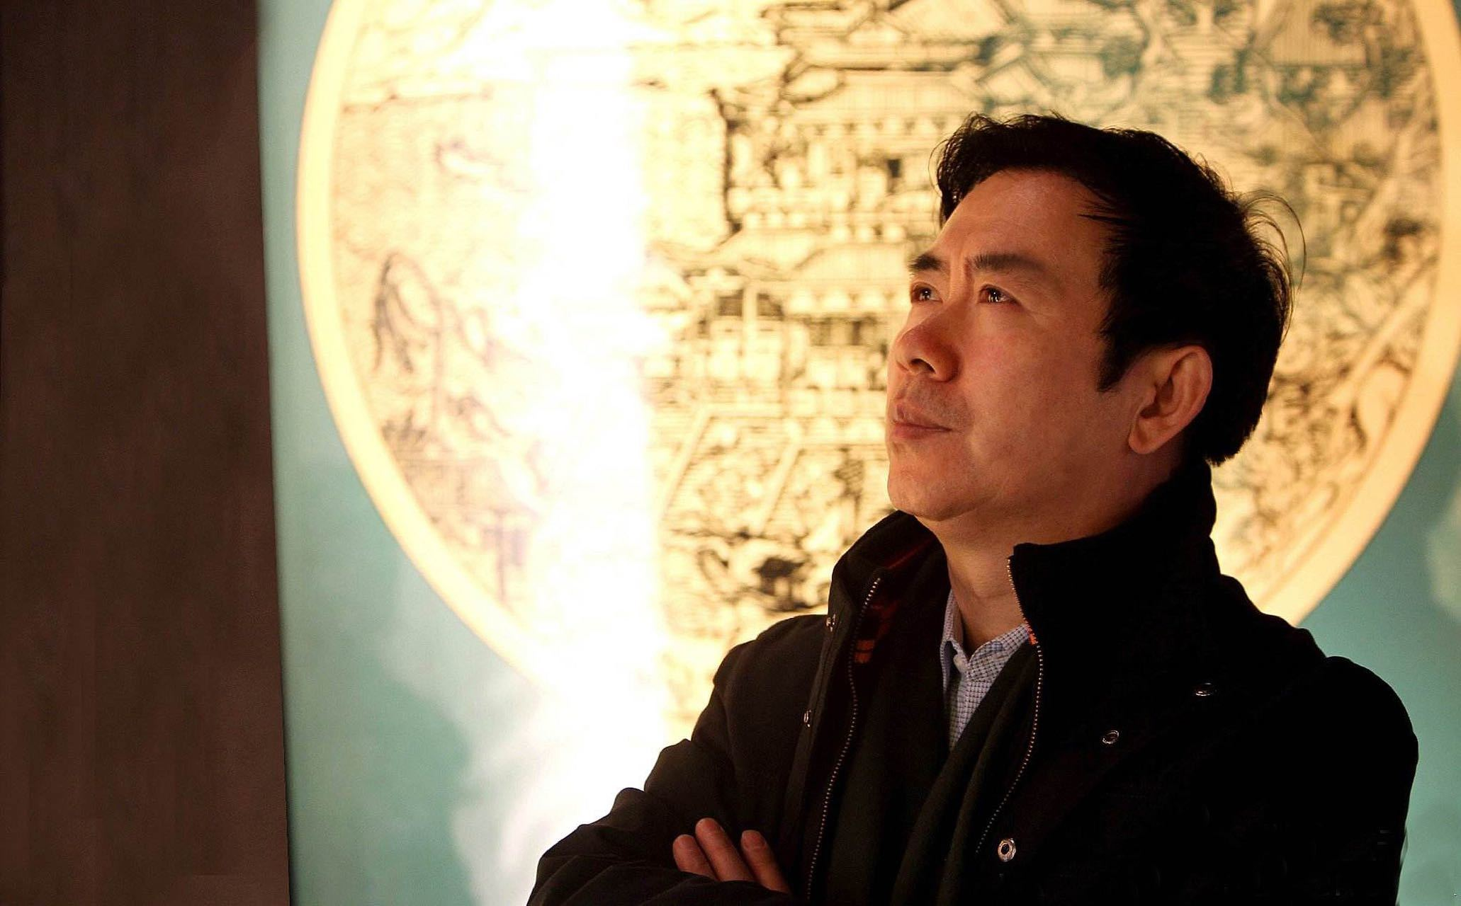
张炜

Slide 2

职业生涯的成就

Slide 3
张炜的作品:
长篇小说: THE ANCIENT SHIP 《古船》 (1987) SEPTEMBER'S FABLE 《九月寓言》 (2007) SEVEN KINDS OF MUSHROOMS 《蘑菇七种》(2009) ON THE PLATEAU 《你在高原》 (2011) SONGS FROM THE FOREST《刺猬歌》 (2020)

Slide 4
短篇小说集: 《狐狸和酒》 《秋雨洗葡萄》 儿童文学: THE YOUNG BOY AND THE SEA 《少年与海》 (2017) LOOKING FOR THE KING OF FISH 《寻找鱼王》 LIFE ON THE PENINSULA 《半岛哈里哈气》 (2012)

Slide 5
散文: 《葡萄园畅谈录》1987-1992 《心事浩茫》1992-1993 诗歌: 诗集《不践约书》2020

Slide 6
作品风格
“乡土文学作家”、“寻根派作家”

Slide 7
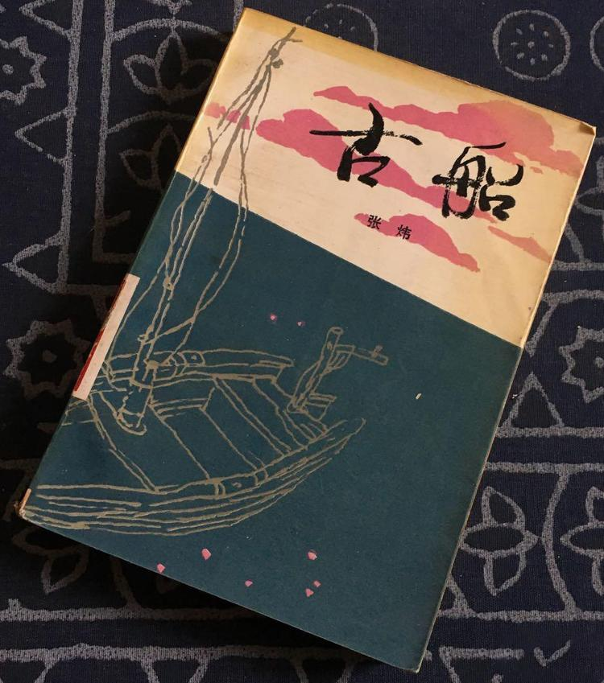

Slide 8
人物

Slide 9
最重要的人物：
老随家: 隋抱朴：隋迎之长子，本书主人公。 隋见素：隋迎之次子，母茴子，倔强，刚正。 隋含章：隋迎之女儿，母茴子。四爷爷干女儿。 隋迎之：隋抱朴之父，隋不召之兄，开明士绅。 隋不召：隋迎之之弟，从海外归来。 隋恒德：隋抱朴爷爷。 .

Slide 10
老赵家: 赵炳：四爷爷，赵家辈分最高者，曾是高顶街领导。 赵多多：粉丝厂承包者，曾是高顶街的民兵头儿。 赵闹闹：粉丝厂女工，性格泼辣，隋抱朴女友。 赵小葵：隋抱朴恋人，李兆路妻，后嫁跛四。 老李家:
李知常：技术革新者，恋隋含章。

Slide 11
情节

Slide 12
主要人物的道德价值观和对改革的态度
隋抱朴 、随见素与赵多多

Slide 13
小说主题

Slide 14
资料来源:
https://zh.wikipedia.org/wiki/%E5%BC%A0%E7%82%9C_(%E4%BD%9C%E5%AE%B6)
https://en.wikipedia.org/wiki/Zhang_Wei_(author)
https://www.feiku6.com/book/s3-guchuan.html
https://baike.baidu.com/item/%E5%BC%A0%E7%82%9C/1959750?fr=ge_ala

Slide 15
非常感谢你们的关注!

